Slide 1
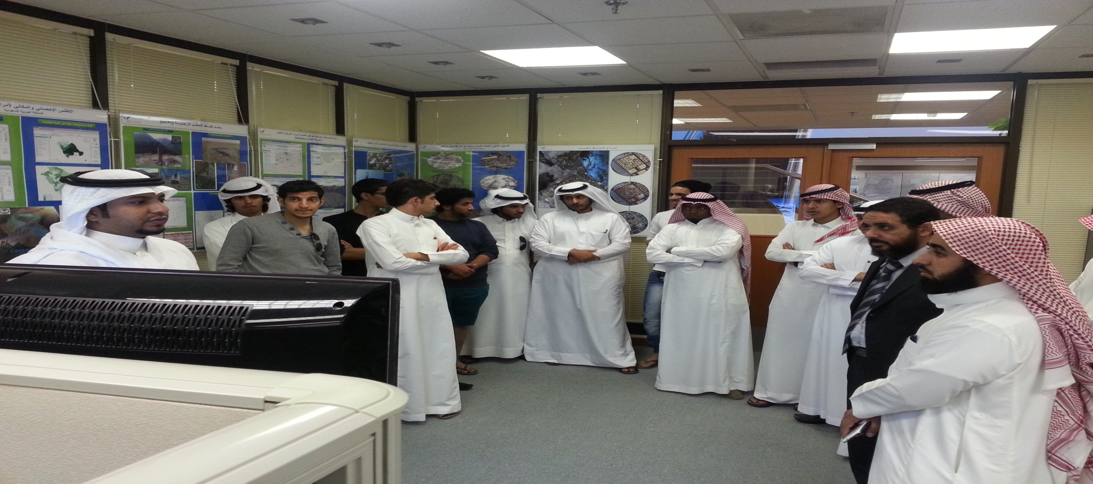
طلاب كلية المجتمع يزور مدينة الملك عبدالعزيز للعلوم والتقنية

Slide 2
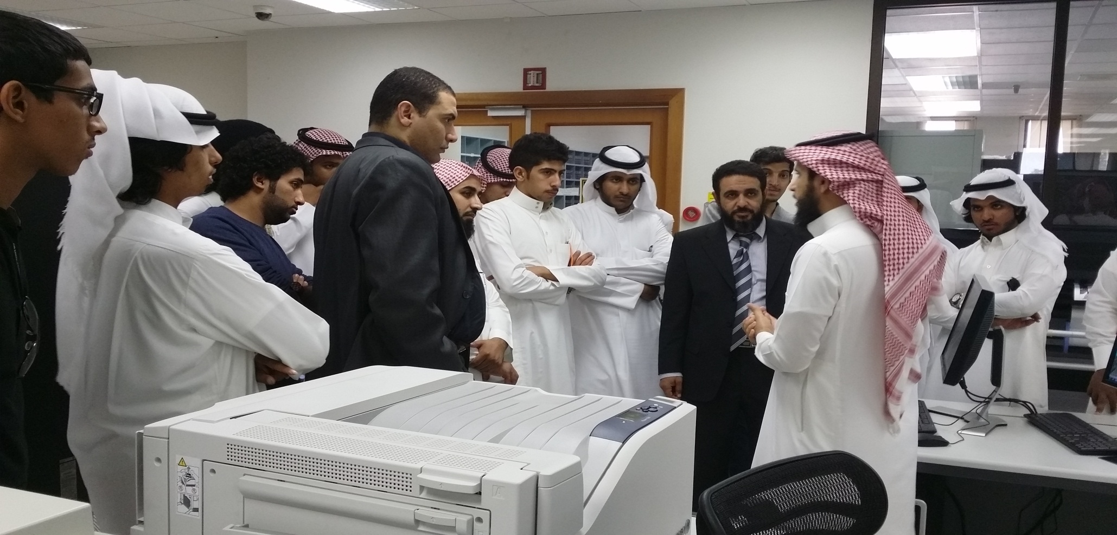
طلاب مع مشرفي العلاقات العامة بمدينة الملك عبد العزيز للعلوم

Slide 3
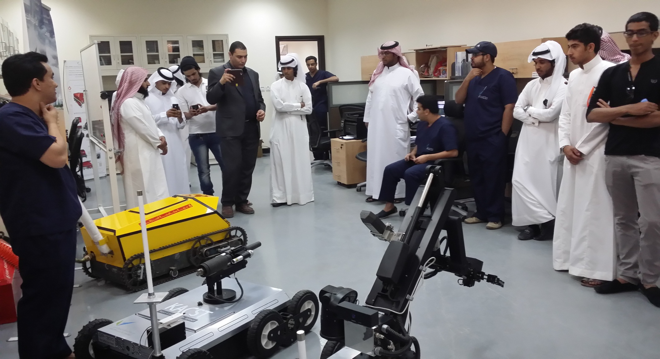
طلاب الكلية في مركز الروبوتات الذكية بمدينة الملك عبد العزيز للعلوم

Slide 4
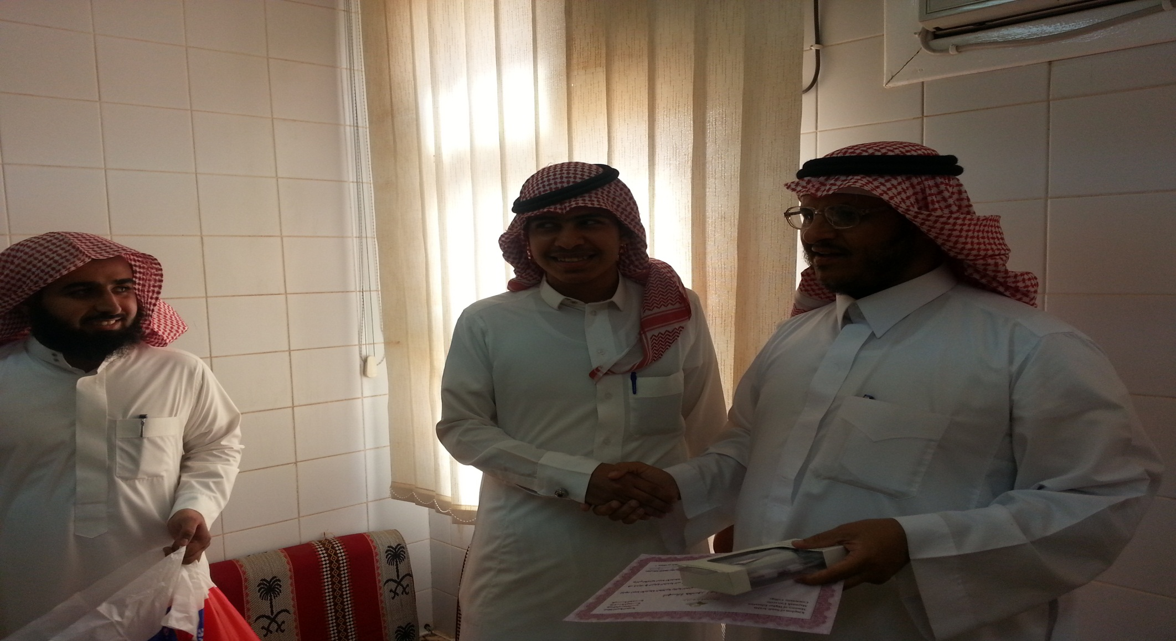
عميد الكلية يمنح شهادات مشاركة للطلاب المشاركين في زيارة مدينة الملك عبد العزيز

Slide 5
اجتماع اللجنة التنظيمية للملتقى العلمي
«الارشاد الأكاديمي بين الواقع و المأمول «

Slide 6
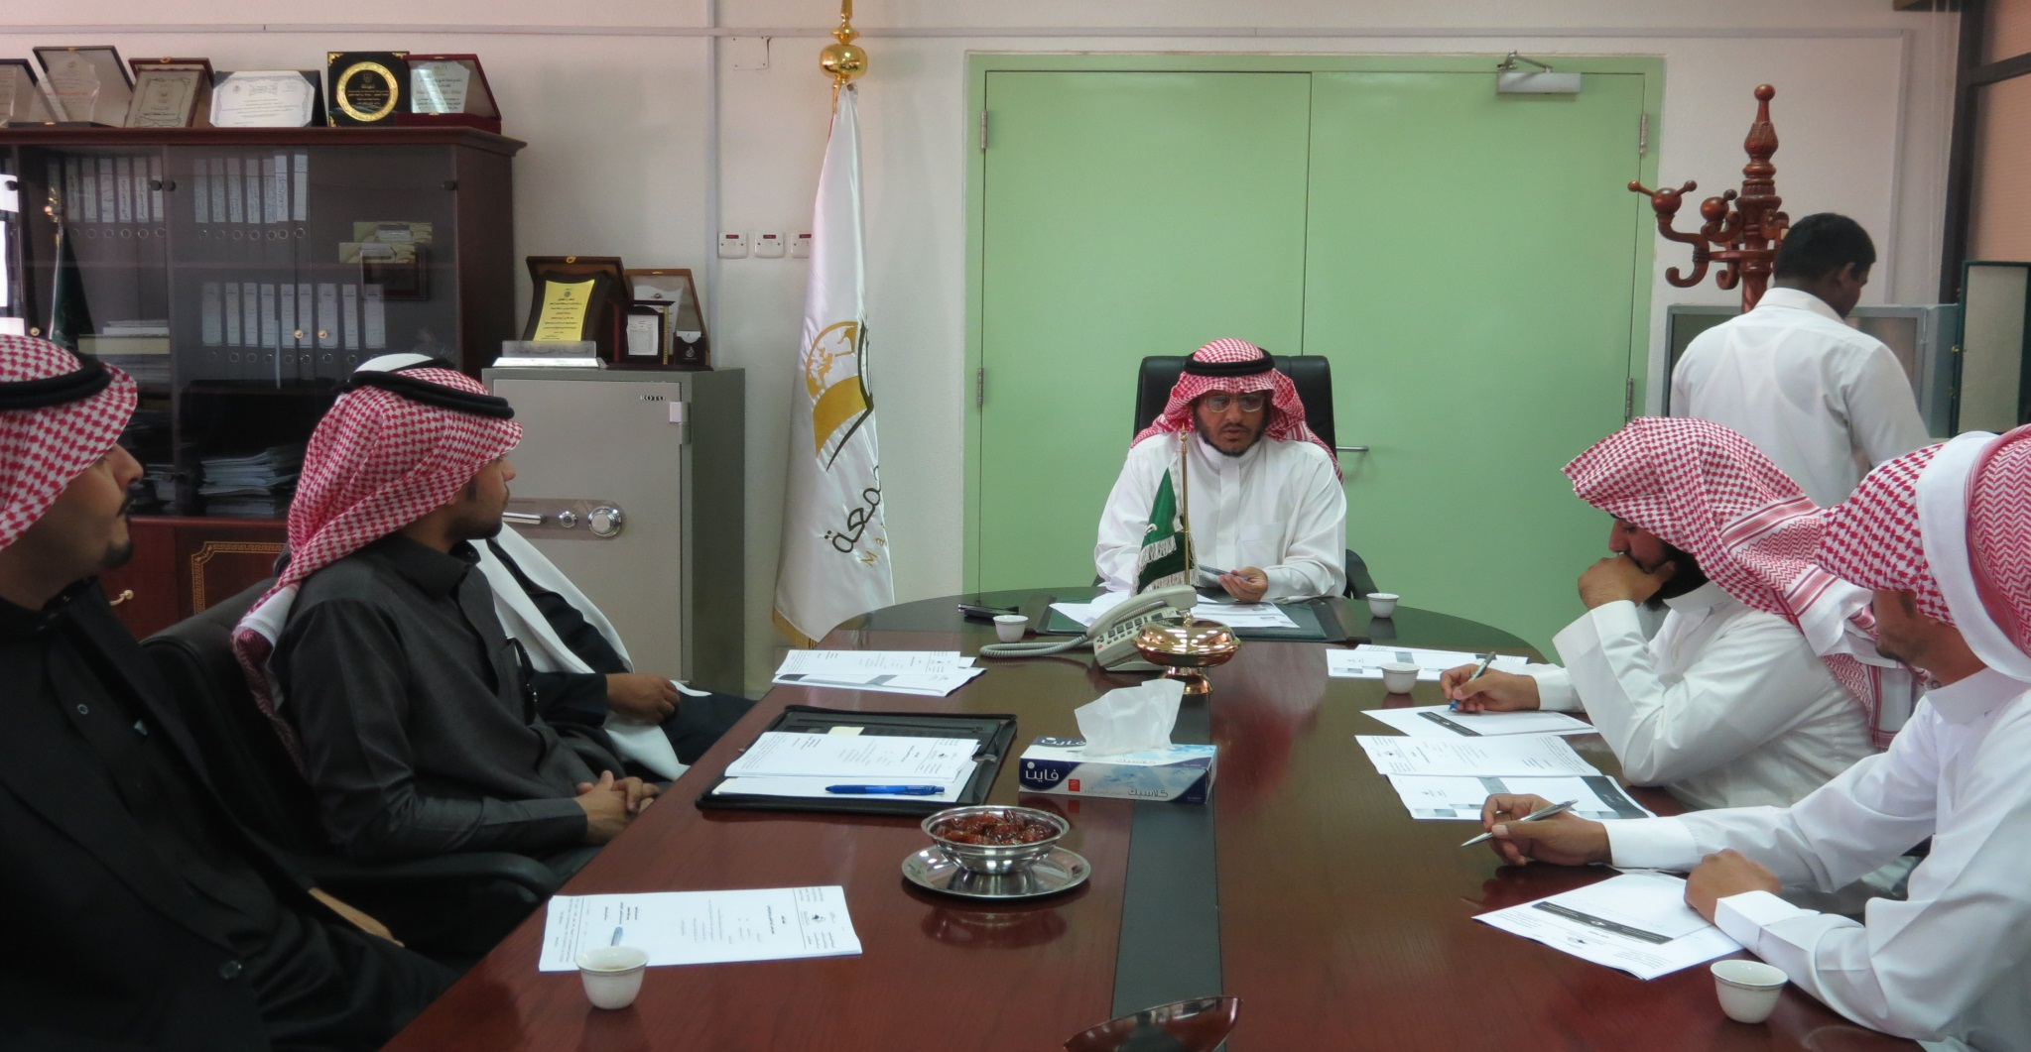
اجتماع اللجنة التنظيمية للملتقى العلمي
«الارشاد الأكاديمي بين الواقع و المأمول «

